Slide 1

Úvod do práce
v mezigeneračním týmu – týmová práce
Cílem přednášky je:
Cílem přednášky je seznámit studenty s teorií týmové práce
způsoby práce v týmu
.

Slide 2
Tým a týmová práce
Tým je možné definovat jako malou skupinu lidí, kteří po určitou dobu pracují na splnění předem stanoveného cíle.
Týmová práce je tedy společně vynakládané úsilí účelově sestavené skupiny osob ke splnění přijatého úkolu.

Slide 3
Výhody práce v týmu
Víc hlav, víc rozumu
Inspirace
Propojení
Povzbuzování

Slide 4
Faktory, které snižují dobrou práci v týmu
Špatné mezilidské vztahy
Rozdílnost cílů
Snaha o sebeprosazení
Neschopnost prosadit názor

Slide 5
Faktory, které snižují dobrou práci v týmu II
Špatná komunikace
Zdlouhavé rozhodování
Negativní tlak skupiny
Skupinová lenost

Slide 6
Způsoby práce v týmu
Práce v týmu není ovšem vhodná pro každého, ne každý člověk dovede, chce nebo může v týmu efektivně pracovat.
Při sestavování týmu je tento fakt stejně významným kritériem jako odbornost konkrétního pracovníka.
Je nezbytné, zařadit do týmu odborníky s odpovídajícími předpoklady ke spolupráci.

Slide 7
Etapy týmové práce
Formování týmu
Fungování
Únava
Krystalizace
Normování
Zánik

Slide 8
Proces týmové práce
Stanovení cílů
Vytvoření týmu
Tvorba základní podoby řešení úkolu
Vlastní proces řešení úkolu
Ukončení a zhodnocení práce v týmu
Zpětná vazba

Slide 9
Stanovení cílů
S – specifický,
M – měřitelný,
A – dosažitelný,
R – realistický nebo relevantní,
T – časově specifický, daný termínem.

Slide 10
Vytvoření týmu a týmové role
Velikost týmu není přesně vymezena, zpravidla to ale bývá 5-8 členů.
V čele každého týmu stojí vedoucí, který:
  má cit pro práci s lidmi,
  je pro ostatní členy týmu přirozenou autoritou,
  disponuje vysokou emoční inteligencí,
  neschovává se za problémy,
  je otevřený názorům a novým přístupům ostatních členů týmu,
  při řešení problémů nenarušuje citovou hladinu.

Slide 11
Typy osobností zastoupené v ideálním týmu
Vizionářský typ
Analytický typ
Akční typ
Administrativní typ

Slide 12

Tvorba základních pravidel řešení úkolu a stanovení pravidel v týmu
Seznámení členům týmu s cílem týmu a ostatními pracovníky
Vytvoření základní podoby řešení úkolu
Stanovení pravidel práce v týmu

Slide 13

Vlastní proces řešení úkolu
Popis jednotlivých dílčích činností, které je nutné vykonat pro dosažení stanoveného cíle.
Stanovení termínů pro splnění jednotlivých aktivit i celé úkolu.
Volba kritérií, měření úspěšnosti a určení technik, které budou použity.

Slide 14

Ukončení a zhodnocení práce v týmu, prezentace dosažených výsledků
Oficiální ukončení týmové práce – hodnocení dosažených cílů.
Týmová spolupráce znamená, že tým jako celek uznává společné autorství výsledků, a tak také přistupuje k jejich prezentaci – není zde prostor pro individualismus.

Slide 15
Zpětná vazba
Při zpětné vazbě dochází k hodnocení především následujících činností:
  jaký byl vlastní proces týmové práce,
  které použité techniky týmové práce se osvědčily,
  posouzení stanovených pravidel pro týmovou práci, jsou vhodné, či potřebují pozměnit,
  posouzení mezilidských vztahů v týmu a jaký měly vliv na týmovou práci,
  jak se tým vypořádal s konflikty,
  diskuze o chybách celé skupiny i jednotlivých členů týmu,
  co se ve společné týmové práci osvědčilo a co by naopak bylo vhodné změnit.

Slide 16
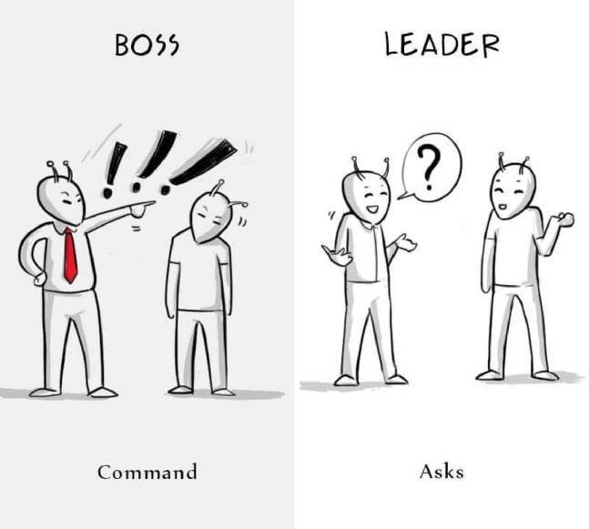
Způsoby vedení týmu
Autokratický - „vůdce“ vydává příkazy pro skupinu a nedává prostor k diskusi či návrhům alternativních řešení.
Liberální - motivuje k samostatné práci a je opakem přístupu předchozího.
Demokratický - kompromis mezi oběma uváděnými extrémy.

Slide 17
Morenova typologie členů
Alfa (ɑ), které prezentují členy s předpoklady stát se vůdci,
Beta (β), což jsou členové, kteří hrají roli experta, spolupracují s alfou a rozvíjejí jejich myšlenky,
Gama (ɣ), jsou to členové, kteří zpravidla nepřipomínkují návrhy a udělají to, co se jim zadá,
Epsilon (Ɛ) hrají roli kritiků členů alfa.

Slide 18

Techniky týmové práce
myšlenkové mapy,
Occamova břitva,
Ishikawův diagram,
SWOT analýza
brainstorming,
brainwriting,
Delfi metoda,
vícekriteriální rozhodování.

Slide 19
Shrnutí přednášky
Týmová práce umožňuje doplňovat přednosti a nedostatky jednotlivých členů týmu.
Výhody práce v týmu, které spočívají především v tom, že více hlav více ví, jednotliví členové se mohou inspirovat, dochází k jejich propojení a vzájemnému povzbuzování.
Existují také faktory, které negativně ovlivňují práci v týmu.
Způsoby práce v týmu je možné vysvětlit pomocí šesti základních kroků.

